Slide 1
Pfarrei Sozialdienst

Slide 2
Sozialberatung von Einzelpersonen und Familien
Gemeindeaufbau mit den Schwerpunkten: Seniorenarbeit, Freiwilligenarbeit, ökumenische Weihnachtsfeier 24.12
Projektarbeit z. B. Abklärung und Aufbau einer Börse zur Vermittlung von Freiwilligen für die Begleitung / Unterstützung von Menschen in schwierigen Lebenssituationen.

Slide 5
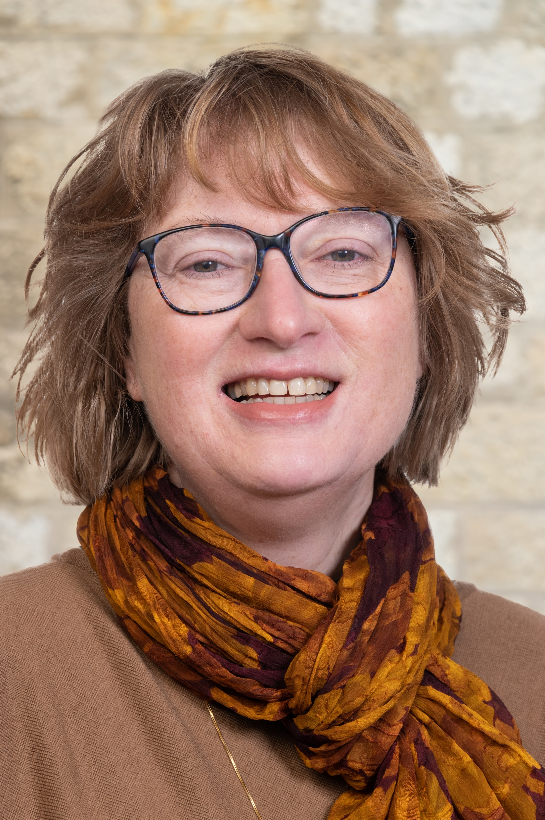
Der Pfarreisozialdienst ist ein professionelles, vertrauliches und für Sie kostenloses Angebot der Katholischen Kirche Binningen- Bottmingen.

Slide 6
Ich kann Hilfe anbieten
bei familiären Fragen
bei persönlichen Schwierigkeiten
nach traumatisierenden Ereignissen

Slide 7
bei Problemen am Arbeitsplatz
bei finanziellen Problemen
bei gesundheitlichen Beschwerden
bei Suchtproblemen
bei Sozialversicherungsfragen

Slide 8
Feb. bis Okt. 2023
56 Klienten
davon 27 Familien
105 Beratungen
20 Kurzberatungen (< 45 Min)

Slide 9
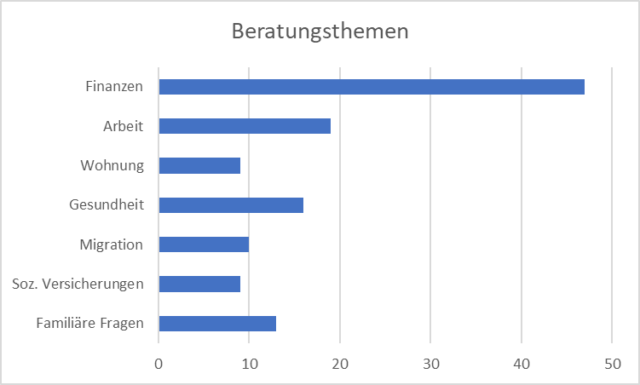
Stiftungen inkl. Vinzenz Verein CHF 37‘159
Sozialdienst direkt CHF 9‘722

Slide 10
Manche Probleme sind zu gross, um sie allein zu lösen. Holen Sie sich professionelle Unterstützung!

Slide 11
Monika Heitz
Pfarreisozialdienst
Margarethenstrasse 32
4102 Binningen
061 425 90 01
M.heitz@rkk-bibo.ch

